Slide 1

Báo cáo hoạt động
08/2023
Ban Kỹ thuật

Slide 2
Mục lục
0 Nội dung kế hoạch tháng 08/2023
1 Tình hình triển khai
2 Tổng kết và nhận xét
3 Phụ lục 1: Tổng quan về tổ chức BK Robotics
4 Phụ lục 2: [ko biết nên đặt tên là gì]

Slide 3
0
Nội dung kế hoạch T8/2023
0.0 Mô tả
0.1 Nhiệm vụ
0.2 Timeline

Slide 4
0.0 Mô tả
Tất cả các hoạt động của ban Kỹ thuật được phân bố vào 2 luồng:
Nhiệm vụ chính (Main quests)
Đây là các nhiệm vụ luôn phải được ưu tiên làm trước, có tính bắt buộc, ràng buộc nghiêm khắc về mặt thời gian. Có 2 loại:
Dự án (project) – yêu cầu đầu ra tối thiểu là một MVP (minimum viable product: sản phẩm dùng được)
Bài tập (homework) – thường là tìm hiểu một vấn đề nào đó trên phương diện lý thuyết, yêu cầu mỗi thành viên đều phải nộp bản trả lời của riêng mình.

Slide 5
b) Nhiệm vụ phụ (Side quests)
Các nhiệm vụ này cũng cần được giải quyết, nhưng mức ưu tiên thấp hơn, không có tính bắt buộc, và có thể được dời thời hạn hoàn thành nếu bị vướng với các nhiệm vụ chính.
Ví dụ: Sửa chữa thiết bị hỏng tại căn cứ, dịch tài liệu tiếng nước ngoài,...

Slide 6
Bản kế hoạch tháng 08/2023 (bản chính thức) gồm những nội dung sau:
- Thời gian triển khai: 20/08/2023 – 31/08/2023 (11 ngày)
- Số lượng nhiệm vụ: 3, trong đó
Nhiệm vụ chính (Main quests) | 1. Khung gầm xe | https://hjxlhrnlqqn.sg.larksuite.com/docx/GB2Rd8HEioCuCtxdYtIl5Jt3g6g
 | 2. CAN | https://hjxlhrnlqqn.sg.larksuite.com/drive/folder/LNyofC6illN20YdYOf4lHsrsgNc
Nhiệm vụ phụ (Side quests) | 3. Dịch tài liệu | https://hjxlhrnlqqn.sg.larksuite.com/wiki/AjmLwBEnLiTEIzkAzGBloyP6gwc

Slide 7
0.1 Nhiệm vụ
0.1.0 Nhiệm vụ chính (1)

Slide 8
0.1.1 Nhiệm vụ chính (2)

Slide 9
0.1.2 Nhiệm vụ phụ

Slide 10
0.2 Timeline

Slide 11
1
Tình hình triển khai
1.0 Nhiệm vụ chính 1
1.1 Nhiệm vụ chính 2
1.2 Nhiệm vụ phụ
1.3 Biên bản các cuộc họp

Slide 12
1.0 Nhiệm vụ chính (1)

Slide 13
1.1 Nhiệm vụ chính (2)

Slide 14
1.2 Nhiệm vụ phụ

Slide 15
1.3 Biên bản các cuộc họp

Slide 16
2
Tổng kết và nhận xét
2.0 Những thành tựu đã đạt được
2.1 Cột mốc phát triển của từng nhóm
2.2 Các lỗi cần rút kinh nghiệm

Slide 17
2.0 Những thành tựu đã đạt được

Slide 18
2.1 Cột mốc phát triển của từng nhóm

Slide 19
2.2 Các lỗi cần rút kinh nghiệm

Slide 20
Tổng quan về tổ chức
(Trong phần này, em/mình nói qua một số vấn đề liên quan đến khía cạnh điều hành chung của tổ chức, nhằm giúp mọi người nắm chính xác thông tin.)
3
BK Robotics
3.0 Mục tiêu của tổ chức
3.1 Cơ cấu tổ chức
3.2 Nhiệm vụ của các vai trò trong tổ chức
3.3 Danh sách thành viên
3.4 Đội ngũ điều hành

Slide 21
3.0 Mục tiêu của tổ chức
Động lực: Mối quan tâm sâu sắc và niềm yêu thích nghiên cứu, tiếp nhận tri thức trong lĩnh vực robotics.
Đối tượng: Sinh viên khối ngành kỹ thuật có định hướng robotics
Mục tiêu ngắn hạn: ABU Robocon 2024
Mục tiêu dài hạn - Em chưa rõ là 1 hay 2, cần xác nhận:
Tham gia thị trường chuyên môn: Kiến tạo một môi trường nghiên cứu và phát triển các dự án/sản phẩm robot một cách khoa học, bài bản.
Luyện gà: Đào tạo nhân lực để thi đấu tại các giải robot lớn.

Slide 22
3.1 Cơ cấu tổ chức
Một tổ chức nghiên cứu về robotics và đào tạo đội tuyển đi thi đấu các giải robot thường sẽ được chia thành 2 ban (department) với 2 luồng hoạt động song song là
Kỹ thuật (Engineering)
Truyền thông (Relations)
Tùy vào tính chất và khối lượng công việc, mỗi ban có thể được chia tiếp thành một số nhóm nhỏ.

Slide 23
Theo đó, sơ đồ tổ chức BK Robotics tính tới thời điểm hiện tại
có thể được biểu diễn như sau:
Chủ nhiệm
?
Các cố vấn kỹ thuật
Trưởng ban Kỹ thuật
Trưởng ban Truyền thông
Trưởng nhóm Cơ khí
Trưởng nhóm Điện tử
Trưởng nhóm Phần mềm
Thành viên nhóm Cơ khí
Thành viên nhóm Điện tử
Thành viên nhóm Phần mềm

Slide 24
3.2 Nhiệm vụ của các vai trò trong tổ chức
?
3.2.0 Các vai trò điều hành tổng quát
Chủ nhiệm (President) |  | Em chưa biết ghi gì :<
Trưởng ban (Department leaders) | Truyền thông (Relations) | - Bảo đảm các yêu cầu về mặt hậu cần - Là người đại diện tổ chức để làm việc với các bên thứ ba: nhà tài trợ, mentor,...
 | Kỹ thuật (Engineering) | - Lập kế hoạch triển khai các hoạt động kỹ thuật: dự án, nhiệm vụ, bài tập, workshop... - Phối hợp với trưởng các nhóm nhỏ để theo dõi và bảo đảm tiến độ của toàn bộ thành viên.

Slide 25
3.2.1 Các vai trò điều hành thuộc ban Kỹ thuật
?
Nhóm trưởng kỹ thuật (Engineering team leaders) | Phần mềm (Software) | - help - toi ko biet ghi j
 | Điện tử (Electronics) | - lmao - huhu
 | Cơ khí (Mechanics)
Trưởng nhóm Phần mềm (Software leader):
Trưởng nhóm Điện tử (Electronics leader):
Trưởng nhóm Cơ khí (Mechanics leader):

Slide 26
3.2.2 Các nhóm thành viên thuộc ban Kỹ thuật
?
Thành viên kỹ thuật (Engineering team members) | Phần mềm (Software) | - help - toi van ko biet ghi j
 | Điện tử (Electronics) | - lmao lmao - hmu hmu
 | Cơ khí (Mechanics)

Slide 27
3.3 Danh sách thành viên
?
3.3.0 Chủ nhiệm, ban Truyền thông, và các cố vấn

Slide 28
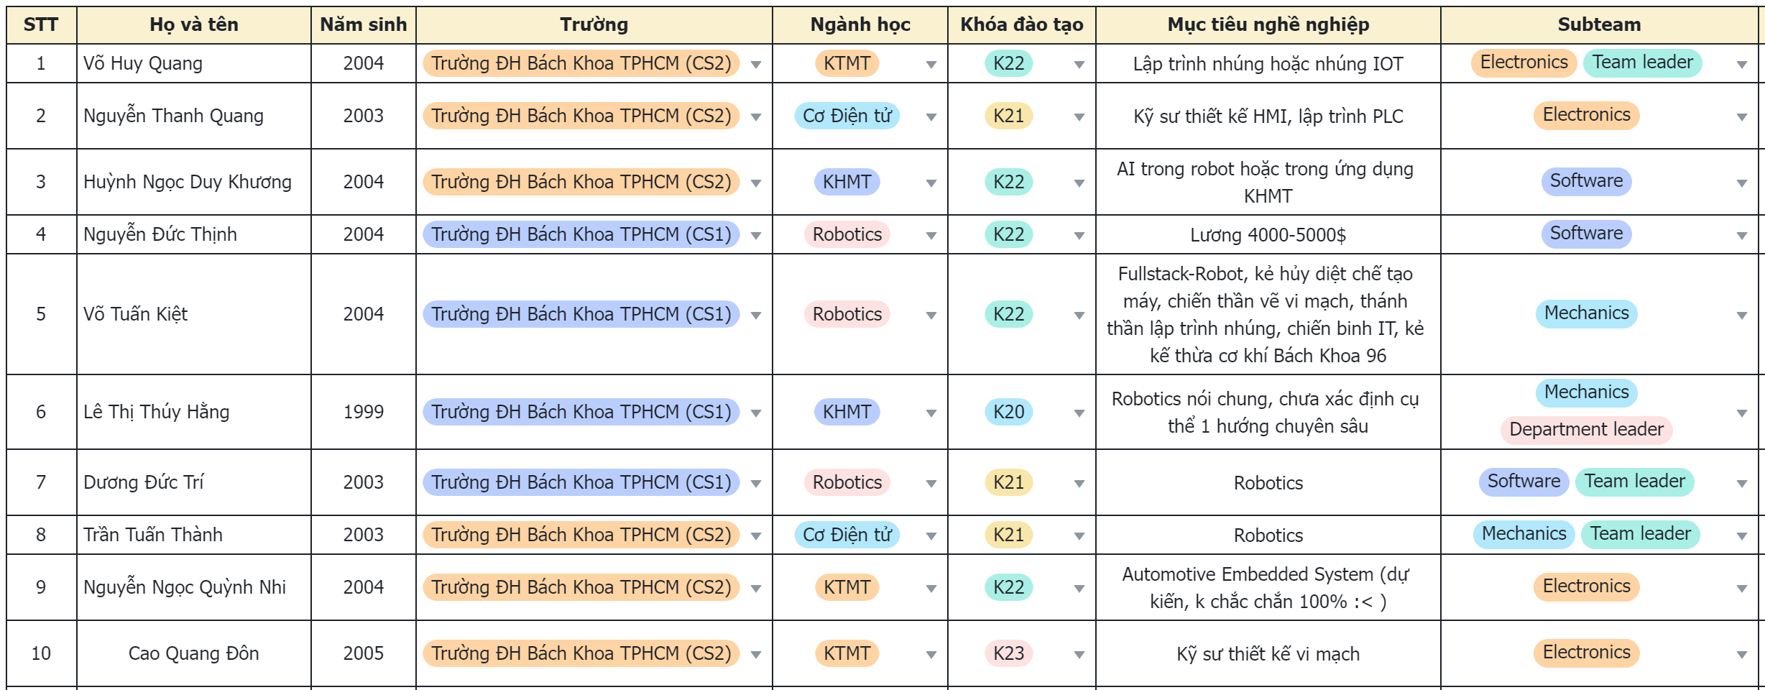
3.3.1 Ban kỹ thuật

Slide 29
?
3.4 Đội ngũ điều hành
Chủ nhiệm (President) | Nguyễn Minh Thành Lương Bình Nguyên nguyenbku1999@gmail.com
Ban truyền thông (Relations) | Cũng là Nguyên?
Ban kỹ thuật (Engineering) | Lê Thị Thúy Hằng hang.le2911@hcmut.edu.vn Dương Đức Trí (trưởng nhóm Phần mềm) tri.duongduc@hcmut.edu.vn Võ Huy Quang (trưởng nhóm Điện tử) quang.vohuyktmt@hcmut.edu.vn Trần Tuấn Thành (trưởng nhóm Cơ khí) thanh.trancdtk21@hcmut.edu.vn

Slide 30
Phụ lục 2
4
4.0 Ý tưởng về kế hoạch cho giai đoạn tiếp theo
4.1 Các quy tắc vận hành của ban Kỹ thuật
4.2 Góp ý và đề nghị

